Slide 1


RELATÓRIO GERAL
KARINGANA
Presenças Negras no Livro para as Infâncias
Exposição | Sesc Piracicaba
29 DE MAIO A
23 DE NOVEMBRO DE 2025

Slide 2

29.687
presenças na exposição
7.634
pessoas atendidas em visitas mediadas
818
presenças em programações integradas
Destaques
1.000
catálogos distribuídos
15.000
cartões postais distribuídos
153 dias de visitação

Slide 3

6.407
presenças PCG (programa de comprometimento de gratuidade)
Presenças
120
Professores em formação em parceria com a Secretaria de Educação

Slide 4

7634
Presenças em visitas mediadas
279
mediações
Ação educativa
Equipe | 01 Coordenadora 01 Facilitadora I 01 Facilitadora II 05 Estagiárias(os) 03 Programadoras
Formação | Presencial 8 dias - 40h

Slide 5

Quantidade de público agendado/mês
* INÍCIO DO FORNECIMENTO DE ÔNIBUS PELO SESC

Slide 6
Quantidade de Instituições com transporte próprio e com ônibus oferecido pelo Sesc Piracicaba
Mês | Instituições nas visitas mediadas
 | transporte próprio | ônibus disponibilizado pelo Sesc
Junho | 5 | 0
Julho | 8 | 0
Agosto | 19 | 1
Setembro | 20 | 17
Outubro | 30 | 16
Novembro | 18 | 8
Total | 100 | 42
Foram utilizadas 37 diárias de ônibus disponibilizadas pelo Sesc. Em média, cada diária transportava 2-3 turmas. Em 5 diárias, houve mais de uma instituição visitando a exposição

Slide 7

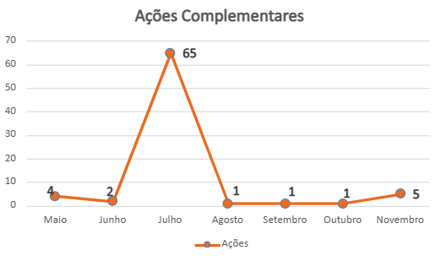
Ações integradas da exposição
No mês de julho as ações integradas da exposição compuseram com a programação de férias e fizemos mediações de leitura em 3 horários diariamente com a equipe educativa.

Slide 8

818
presenças em ações integradas à exposição
 | presenças | ações
Oficinas | 51 | 5
Debate | 8 | 1
Curso | 12 | 1
Mediação | 255 | 3
Roda de conversa | 15 | 1
Apresentação | 225 | 2
Mediação de Leitura | 252 | 64
Ações integradas da exposição

Slide 9

9 cidades
abrangência dos municípios da região atendidos em visitação de grupos agendados
Cidades
Piracicaba
Americana
Rio das Pedras
Limeira
Rio Claro
Charqueada
Santa Bárbara D’Oeste
Sorocaba
Araras

Slide 10
142 instituições visitantes
destaques entre as instituições recebidas:
Escolas Públicas;
Escolas Privadas;
Senac;
FUNJAPE - Fundação Jaime Pereira;
Estação Idoso;
Centros de Atenção Psicossocial (CAPS);
Fundação Romi;
Centro de Referência da Assistência Social (CRAS);
Centro de Reabilitação Piracicaba (CRP);
Centro de Convivência Intergeracional (CCInter);
UNESP .
Instituições

Slide 11
Custo total aproximado previsto:
R$ 1.399.149,80 (6 meses, conforme
DCA Nº 83 00059/2025)
Investimento real em Karingana (powerbi): R$ 903.899 (6 meses)
R$ 903.899 / 29.687 atendimentos (slide 2)
Per capita: R$ 30,44 / atendimento

Slide 12

Registros
legenda: Alunos de Escola Municipal de Piracicaba na instalação abraço. Créditos: educadores

Slide 13
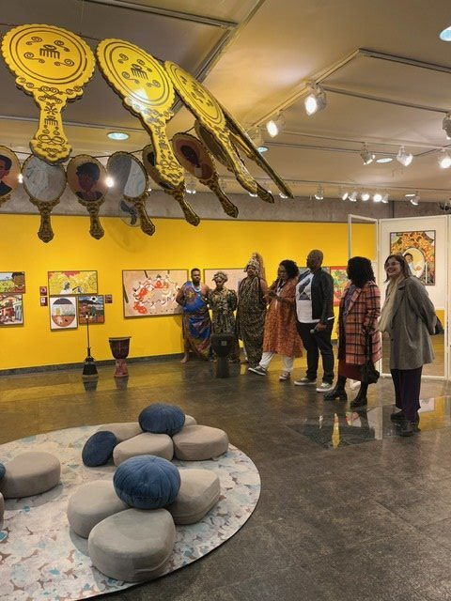
legenda: Apresentação e abertura de Karingana em maio. Créditos: equipe Sesc Piracicaba.

Slide 14

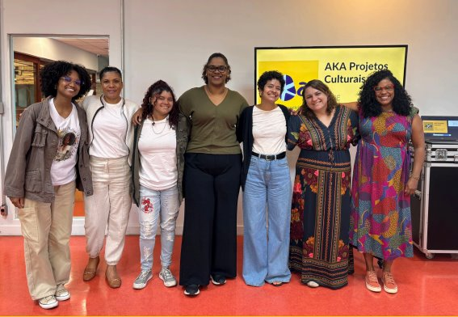
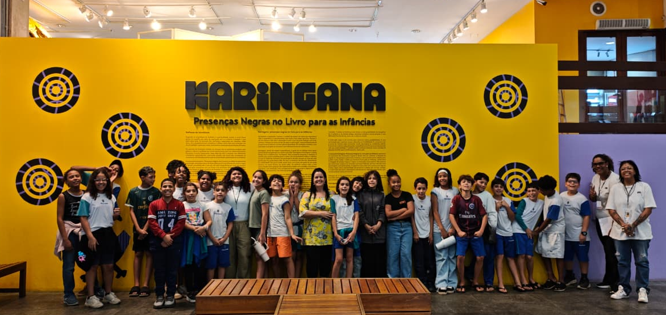
legenda: Equipe do Educativo de Karingana em 2025. Créditos: Andrea Mendes
legenda: Alunos de Escola Municipal de Piracicaba em Karingana. Créditos: educadores

Slide 15
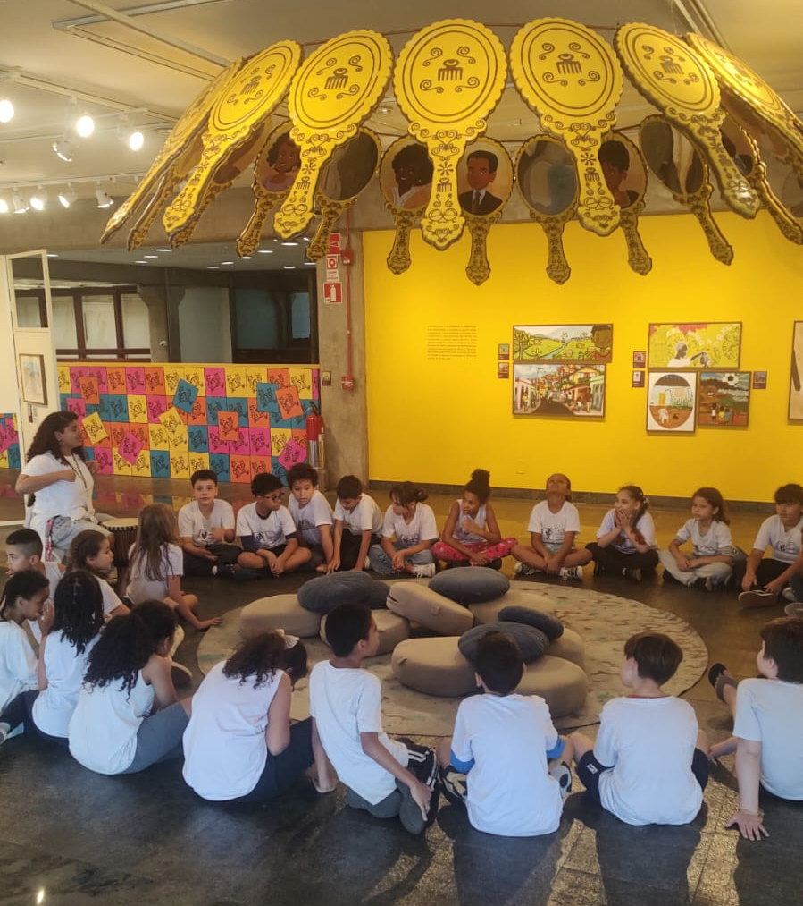
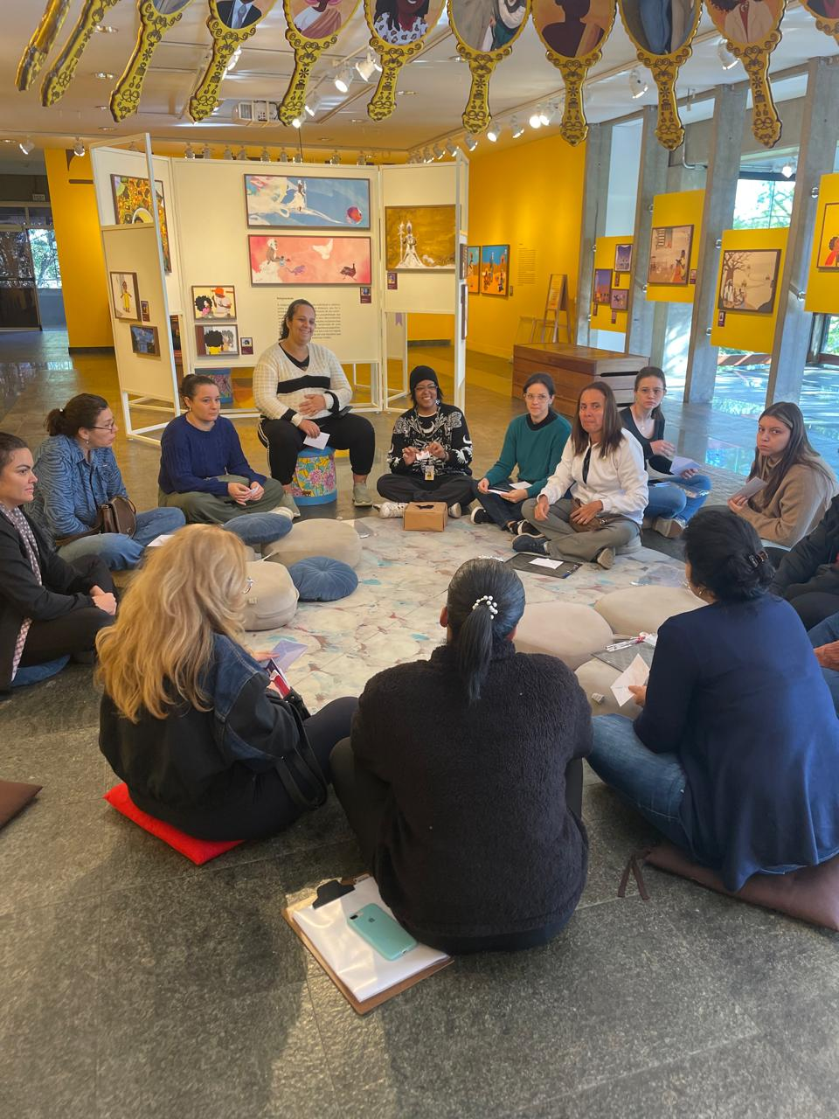
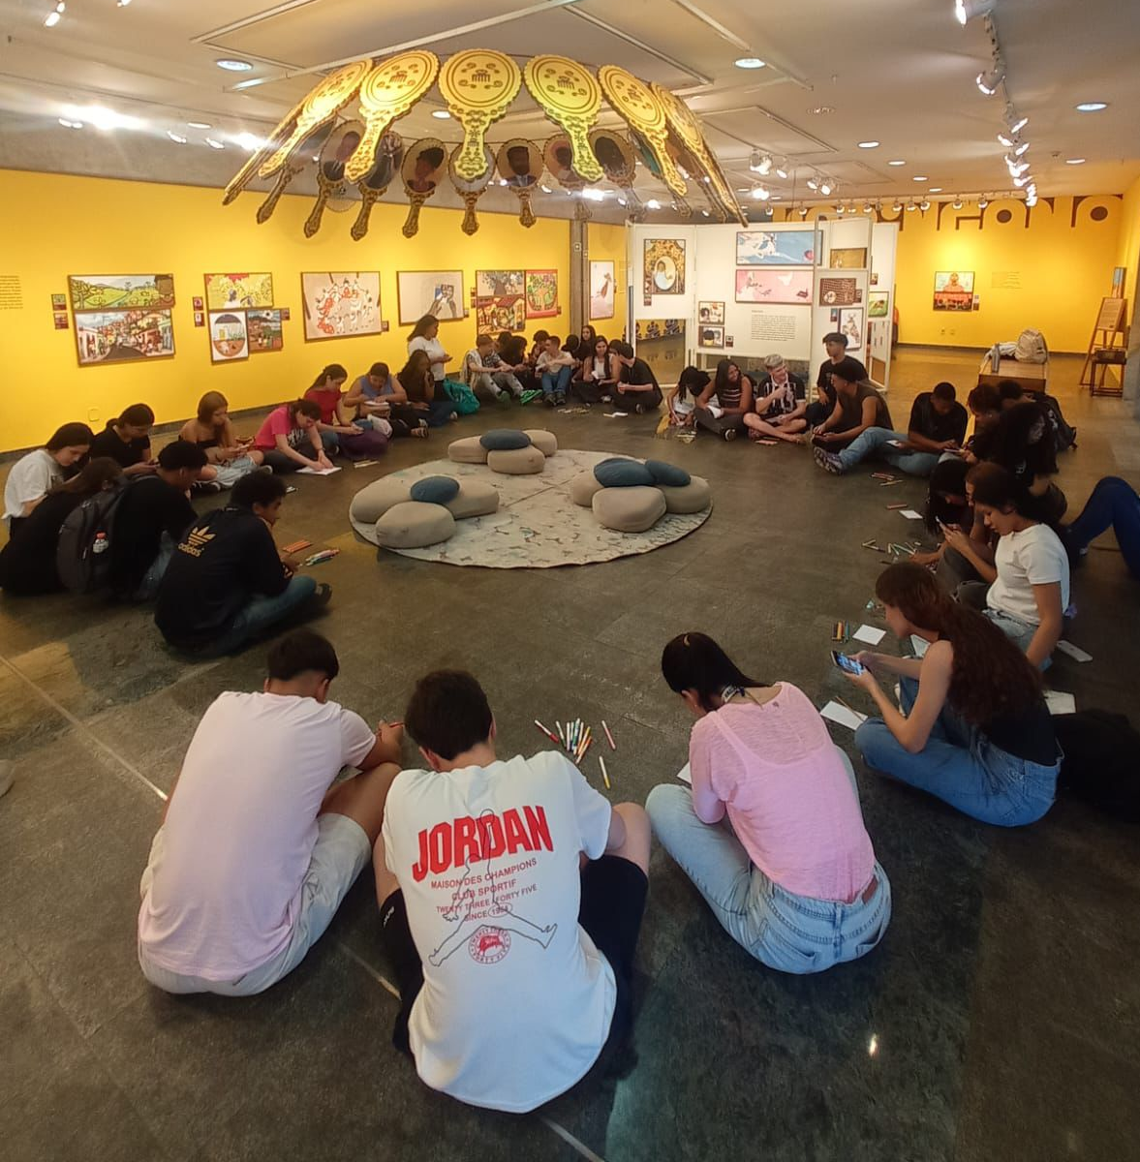
legenda: Crianças fazem roda de música em Karingana. Créditos: educadores
legenda: acolhimento com grupos de professores da rede municipal. Créditos: educadores
legenda: jovens fazem atividade sobre memórias em Karingana. Créditos: educadores

Slide 16
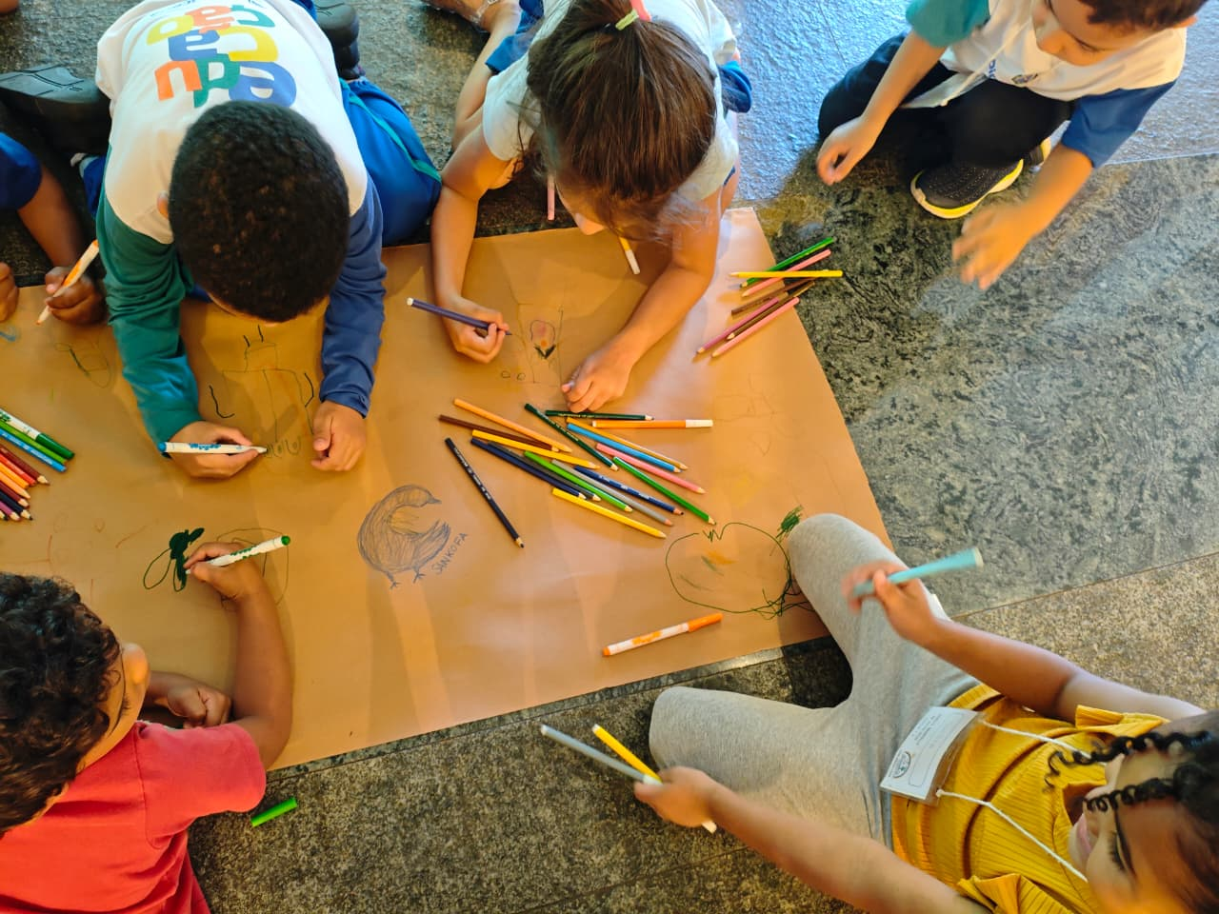
legenda: Alunos de Escola Municipal de Piracicaba desenham os sankofas coletivamente. Créditos: educadores

Slide 17
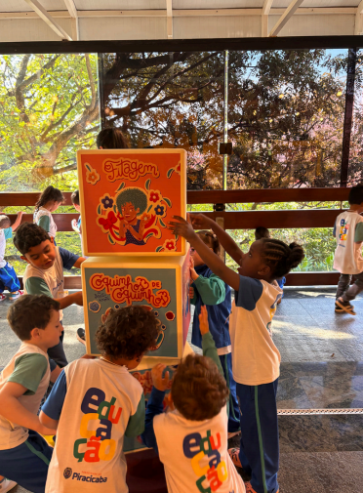
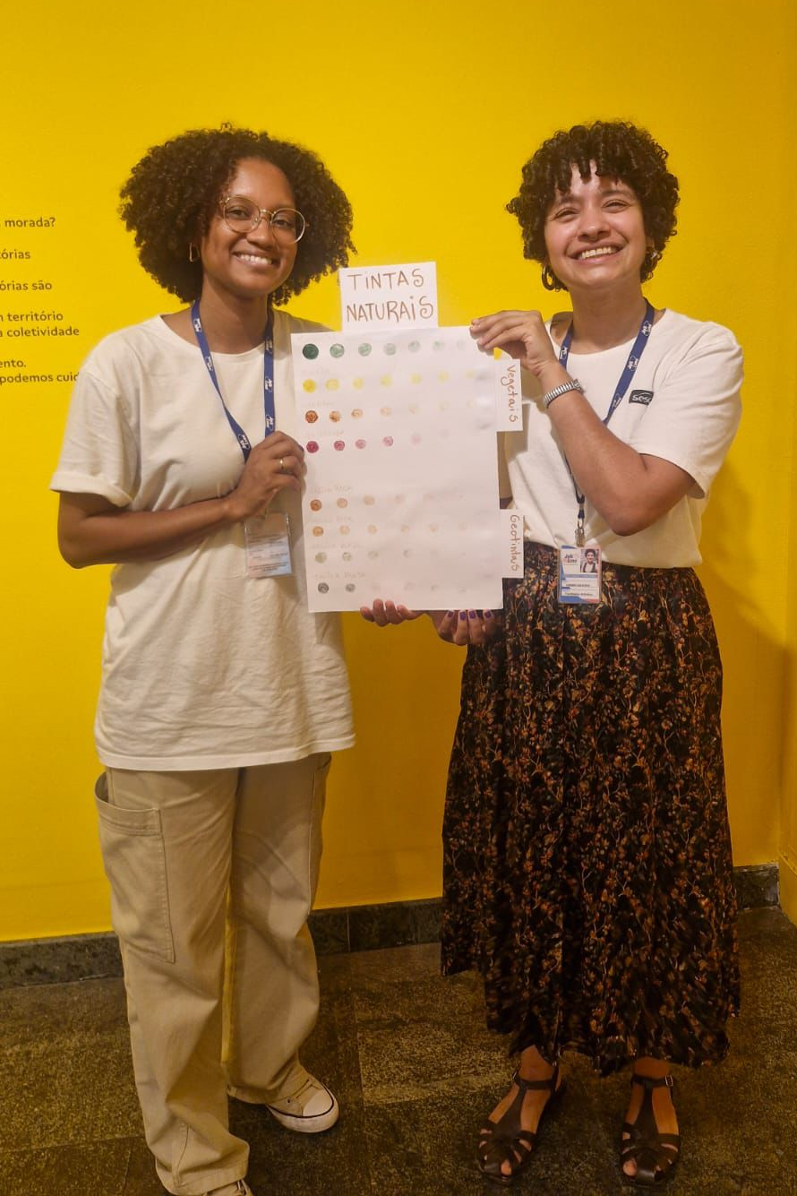
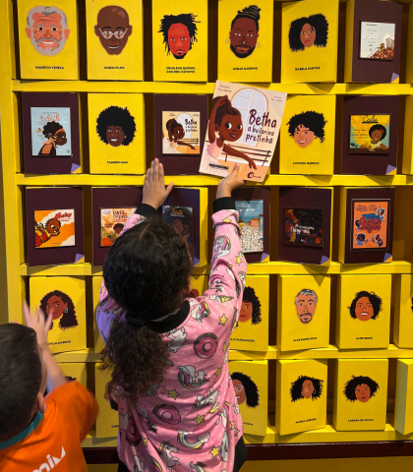
legenda: alunos experimentam com a instalação "Penteados" em Karingana.
Créditos: educadores
legenda: Facilitadoras desenvolvem tintas naturais para oficina de ilustração. Créditos: educadores
legenda: Crianças brincam de encontrar o livro e o respectivo ilustrador no carômetro. Créditos: educadores

Slide 18
Ficha técnica
Sesc – Serviço Social do Comércio
Administração Regional no Estado de São Paulo
Presidente do Conselho Regional Abram Szajman
Diretor do Departamento Regional Luiz Deoclecio Massaro Galina
Superintendências
Técnico-Social Rosana Paulo da Cunha
Comunicação Social Ricardo Gentil
Administração Jackson Andrade de Matos
Assessoria Técnica e de Planejamento Marta Raquel Colabone
Assessoria Jurídica Carla Bertucci Barbieri
Gerências
Artes Visuais e Tecnologias Juliana Braga de Mattos
Ação Cultural Érika Mourão Trindade Dutra
Estudos e Programas Sociais Flávia Carvalho
Estudos e Desenvolvimento João Paulo Guadanucci
Educação para Sustentabilidade e Cidadania Denise de Souza Baena Segura
Artes Gráficas Rogério lanelli
Sesc Piracicaba Fábio José Rodrigues Lopes
Karingana - Presenças Negras no Livro para as Infâncias
Curadoria Ananda Luz
Equipe Sesc Adriano Alves Pinto, Aline Almeida, André Dias, Cesar Albornoz, Fabio Vasconcelos, Fabíola Tavares Milan, Fabricio Floro, Francisco Galvão de França, Gabriela Borsoi, Joice de Lorena Carvalho, Juliana Defavari, Karina Camargo Leal, Laís de Jesus, Luciane Motta, Marcela Perencin, Mariana Benatti, Pollyanna Asbahr, Renato Oliani, Robson Fabrizio Bonilha, Silvia Eri Hirao e Vivian Marina Pontin
Equipe de Pesquisa Sesc Aline Tafner, Ana Luísa Sirota, Ana Paula Cechinel, Ketty Valencio, Larissa Meneses, Ligia Zamaro, Michael Anielewicz, Otávio Weber, Paulo Henrique Cavalcante, Suellen Barbosa e Thais Heinisch
Produção Zeferina Produções Artísticas
Projeto Expográfico Francine Moura, Pati Nogueira e Amanda Albino Projeto Luminotécnico Danielle Meireles de Almeida Identidade Visual e Projeto Gráfico Will Nunes, Rodrigo Andrade e Giulia Lacava Projeto de Acessibilidade AKA Projetos Culturais e Janela Produtora Coordenação Educativa Andrea Aparecida de Jesus Mendes Revisão Textual Layne Gabriele da Silva Pintura Artística Amauri Ribeiro dos Santos e Tutano Nômade Montagem Cenográfica Castelo Serralheria Projetos das Instalações Marcelo Dionísio Execução Catavento SuperArte Produções Transporte de Obras Millenium Fine Arts Serviços e Transportes Iluminação Cênica KL Produções e Eventos

